Slide 1
Coupon’s Combine
구성원
정요섭, 곽민규, 박경현, 명준호, 김재원, 이상준

Slide 2
목차
현황
문제점
해결방안
이점

Slide 3
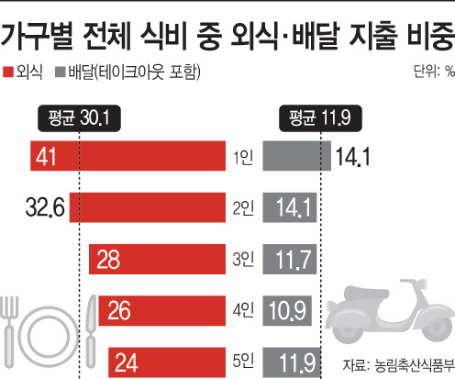
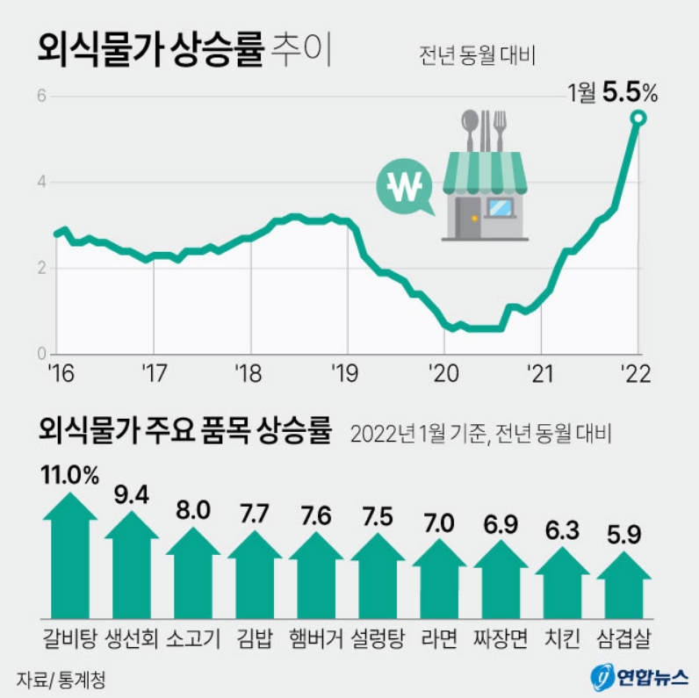
현황

Slide 4
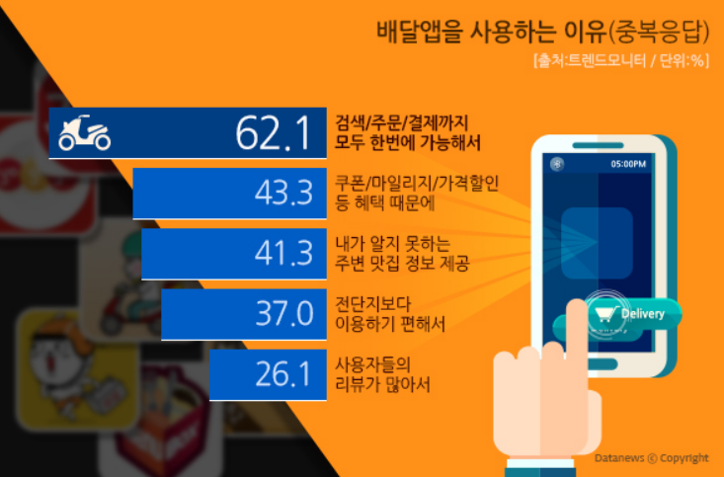
현황

Slide 5
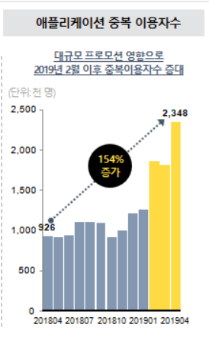
현황
프로모션 적용 후 중복 이용자수 증대

Slide 6
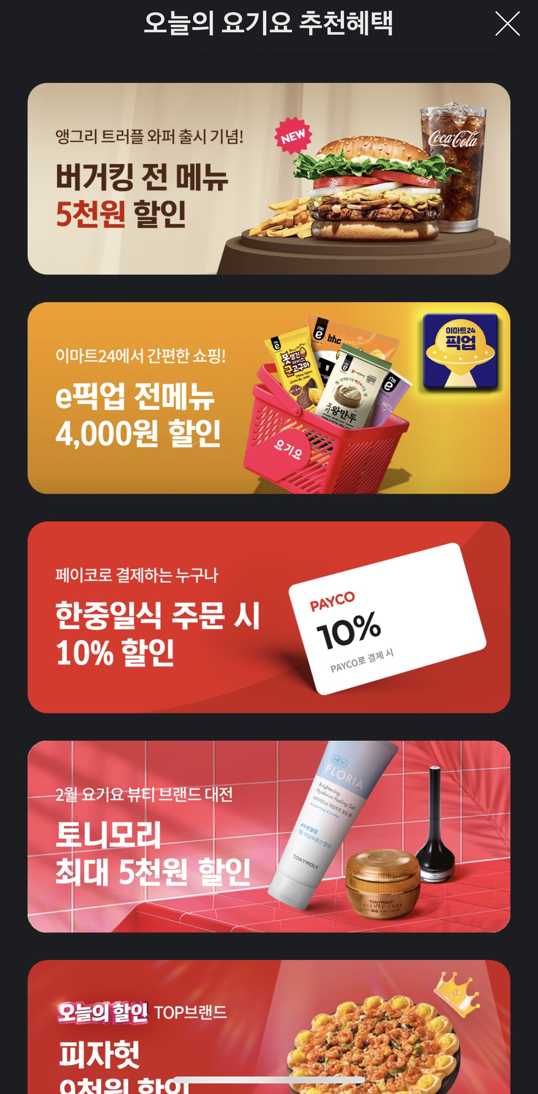
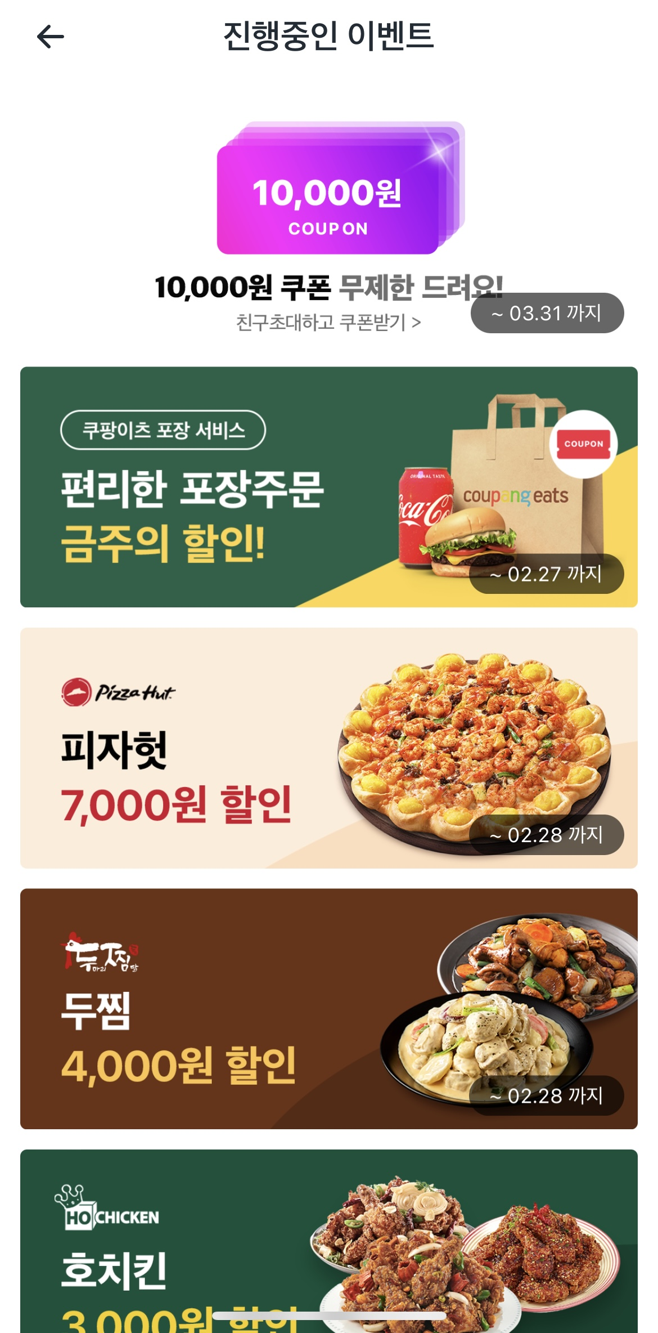
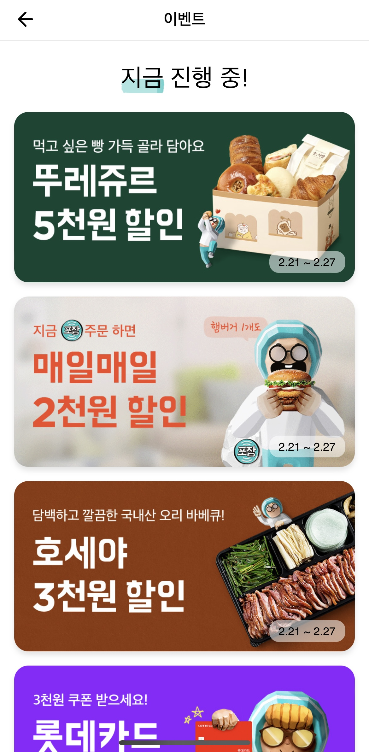

문제점
배달 앱마다 각기 다른 쿠폰 할인 및 프로모션 진행
한 곳에서 내가 원하는 프로모션 보고싶다……

Slide 7
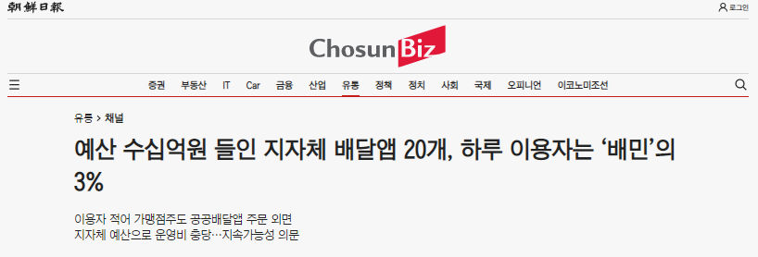
문제점
대형 플랫폼에 비해 소비자에게 제공하는 프로모션 관심도 적다.
좋은 프로모션 서비스를 이용하지 못하는 이용자들...

Slide 8
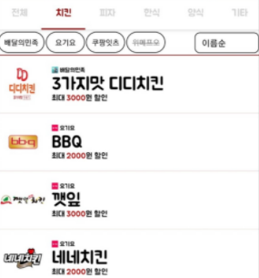
해결방안 및 부가기능
1. 여러 배달앱의 음식 및 상품 종류별 쿠폰, 할인, 프로모션 정보들을 모아서
확인할 수 있는 사이트를 구축.

Slide 9
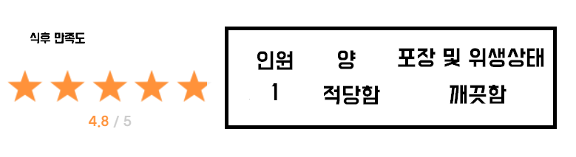
해결방안 및 부가기능
2. 음식의 맛과 구체적인 양을 리뷰할 수 있는 기능을 제공

Slide 10

해결방안 및 부가기능
3. 관심 업체 행사 알리미 서비스

Slide 11
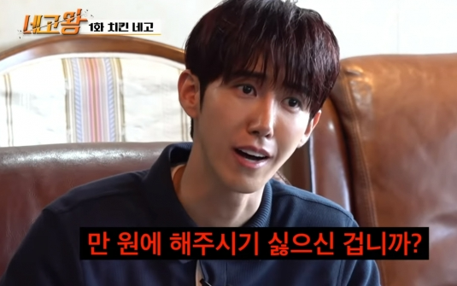
해결방안 및 부가기능
4. 플랫폼에 프로모션 요청하기 - 깎아주세요!!

Slide 12
이점
이용자들의 손 쉬운 정보 획득
낭비 되는 프로모션 비용 절감
플랫폼 업체들의
편리한 소비자 니즈 파악
모두를 만족시키는
우리 서비스

Slide 13
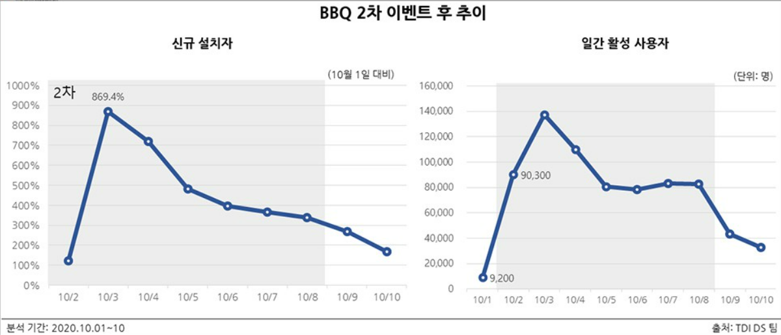
이점

Slide 14
Q & A

Slide 15
끝

